Slide 1
Das AIFB-Portal
Eine Kurzanleitung

Slide 2
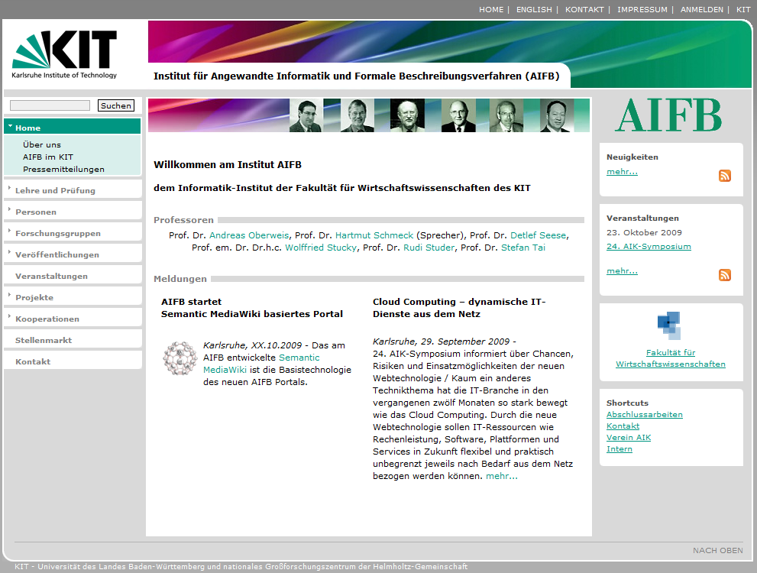
Die Startseite
Klicken Sie auf „Anmelden“
Um am AIFB-Portal zu arbeiten, melden Sie sich zunächst an.

Slide 3
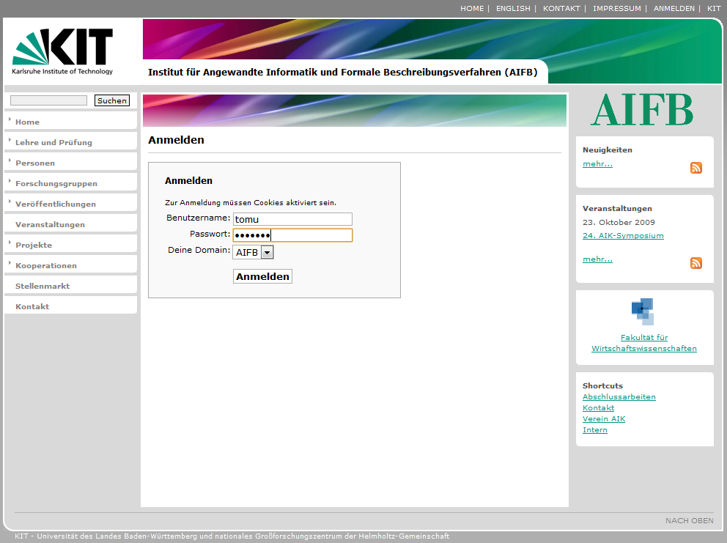
Anmeldung
Wichtig: Das Portal ist ein Wiki und als solches kein Hochsicherheitssystem,
d. h. sensitive und vertrauliche Informationen haben darin nichts verloren, auch nicht im “internen Bereich”.
Melden Sie sich mit Ihrem
AIFB- Account (nur Kürzel)
an der Domain „AIFB“ an.
(Externe und Hiwis müssen erst von
techsupport@aifb.uni-karlsruhe.de
in die Gruppe „portaledit-sec“ eingetragen werden!)

Slide 4
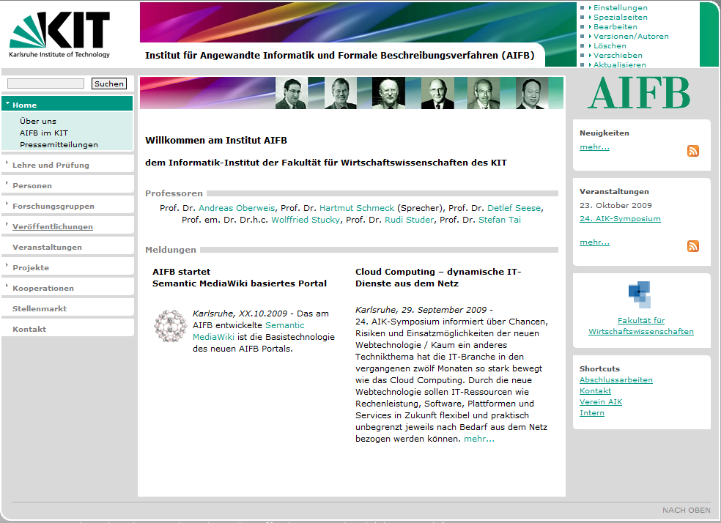
Nach der Anmeldung
Ein neues Menü erscheint nach dem Anmelden.
Demo-Schritte:
a) Ändern von Personendaten
b) Hinzufügen einer Abschlussarbeit

Slide 5
a) Ändern von Personendaten
Navigation zu „Personen“
Klicken Sie auf „Personen“.

Slide 6
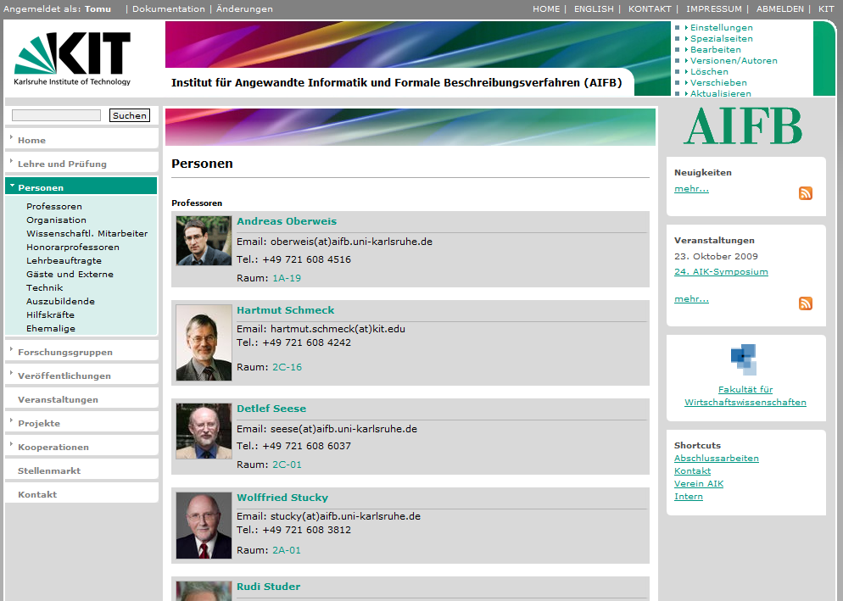
a) Ändern von Personendaten
Auswählen der zu ändernden Person
Klicken Sie auf den Namen der Person.

Slide 7
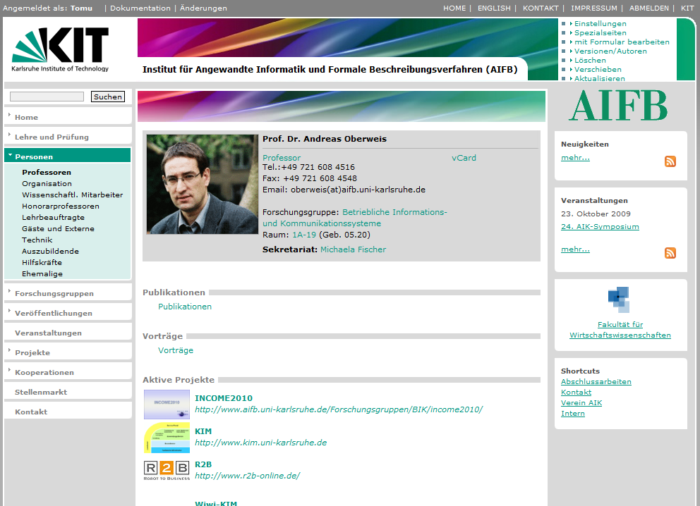
a) Ändern von Personendaten
Die Personenseite
Klicken Sie auf „mit Formular bearbeiten“.

Slide 8
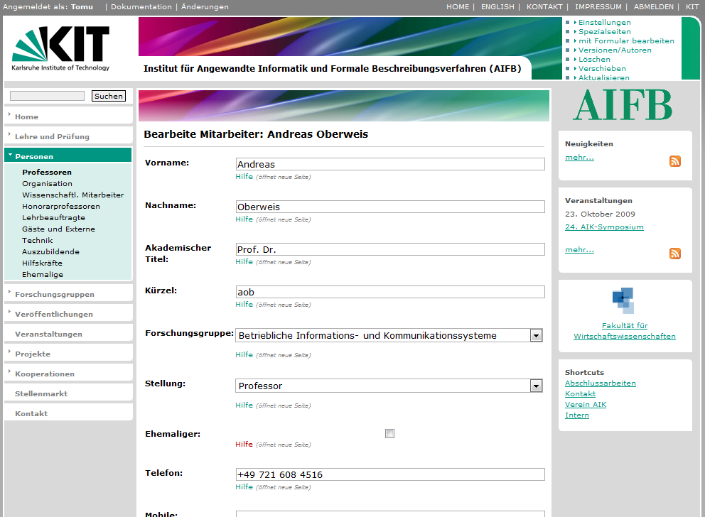
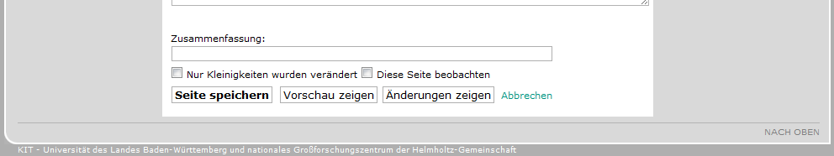
a) Ändern von Personendaten
Personen-Formular
1. Bearbeiten Sie die persönlichen Daten.
2. Das Speichern nicht vergessen!

Slide 9
Zurück zur Startseite
Zur Startseite des AIFB-Portals gelangt man nicht über das KIT-Logo!

Slide 10
b) Hinzufügen einer Abschlussarbeit
Navigation zu „Intern“
Klicken Sie auf „Intern“.

Slide 11
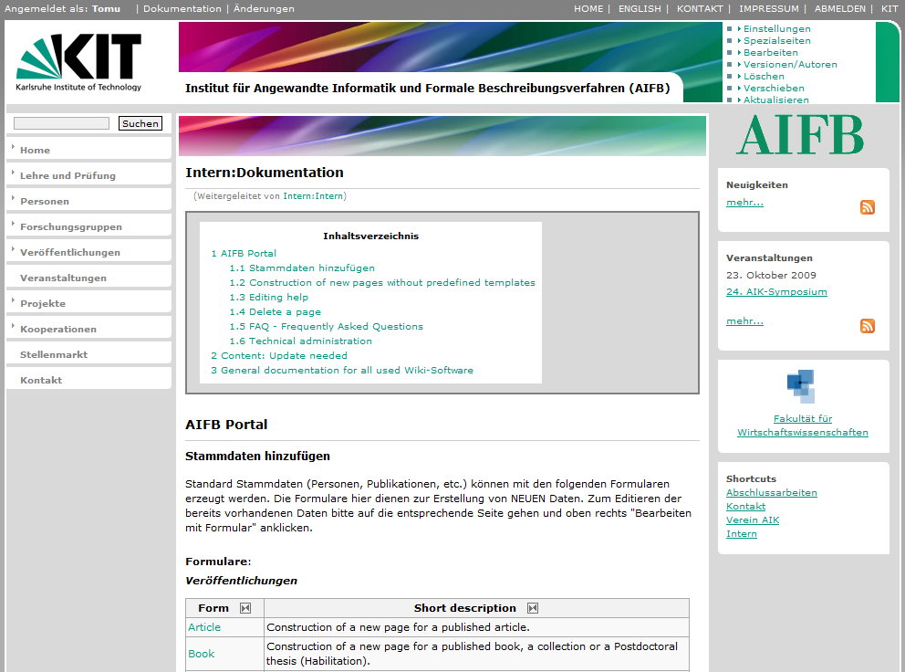
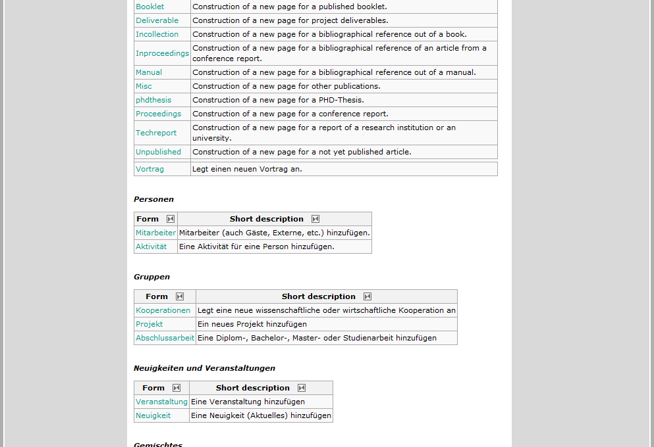
b) Hinzufügen einer Abschlussarbeit
Navigation zu „Abschlussarbeit“
Klicken Sie auf „Abschlussarbeit“.

Slide 12
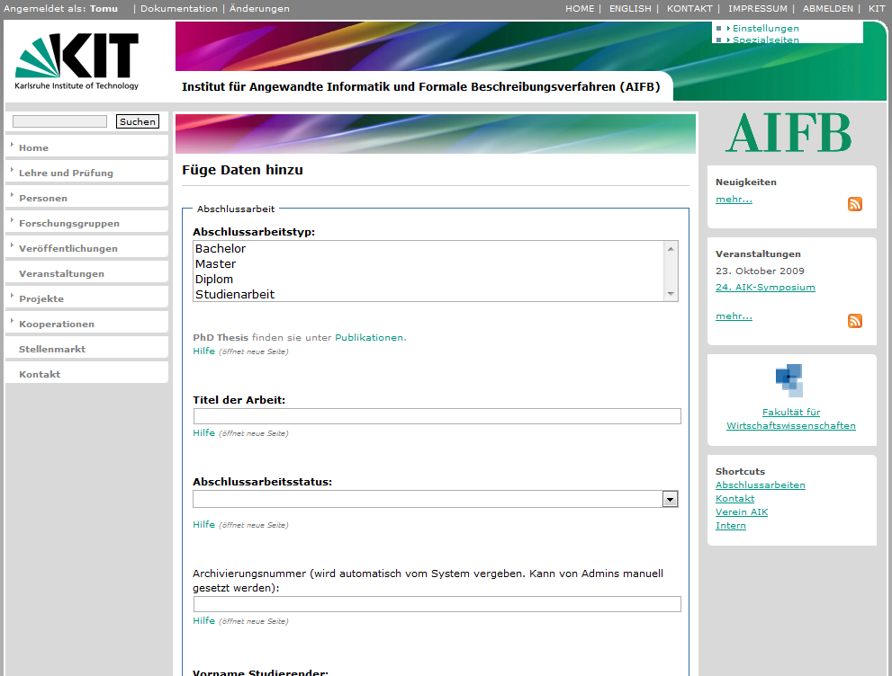
b) Hinzufügen einer Abschlussarbeit
Abschlussarbeit-Formular
1. Füllen Sie das Formular aus.
2. Das Speichern nicht vergessen!

Slide 13

b) Hinzufügen einer Abschlussarbeit
Übersichtsseite aktualisieren
Die Übersichtsseite, auf der die Abschlussarbeit erscheinen sollte, wird in bestimmten Intervallen automatisch aktualisiert (< 3h). Bei Bedarf kann dieser Vorgang sofort angestoßen werden.
Klicken Sie auf der Übersichtsseite auf „Aktualisieren“.

Slide 14
Neue Seite anlegen
Im “Intern”-Bereich finden Sie Anleitungen und Beispiele
Ausprobieren können Sie alles in der Sandbox:
  http://www.aifb.kit.edu/web/Intern:Sandbox
Policy
Bitte legen Sie neue Seiten unterhalb Ihrer persönlichen Seite an:
www.aifb.kit.edu/web/<your name>/<Title of new Page>
Nur Seiten, die Forschungsgruppen- oder Institutsbelange betreffen, können auch in anderen Bereichen angelegt werden.

Slide 15
Fehler entdeckt? Verbesserungsvorschlag?
Sie haben Fehler entdeckt?
Sie haben Erweiterungsvorschläge?
Bitte tragen Sie diese in Portzilla ein!
https://km.aifb.uni-karlsruhe.de/projects/portzilla/
(gleicher Login wie im AIFB-Portal)

